Slide 1
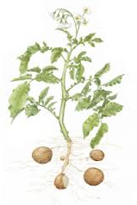
Tendencias siembra febrero 2013 en cultivo de papa. Productor Goffi.
Fecha de siembra 13 de febrero 2013
Zona Camino 60 Cuadras
Campo Goffi Ernesto
Se efectuaron 9 has con fertilizante biologico FOSFOACTIV (Tratamiento), y sobre los mismos lotes, se dejaron franjas de Testigo.
Testigo: 480kg mezcla “Pampero” + 200 kg Urea
Tratamiento: 180 kg mezcla Nitrocomplex Plus 20-17-3 + 120 kg mezcla YaraBela 28% Ntotal + 5% Ca + 2,3 Mg + Fosfoactiv a la semilla, aplicado en el tanque de siembra junto a insecticida Imidacloprid.

Slide 2
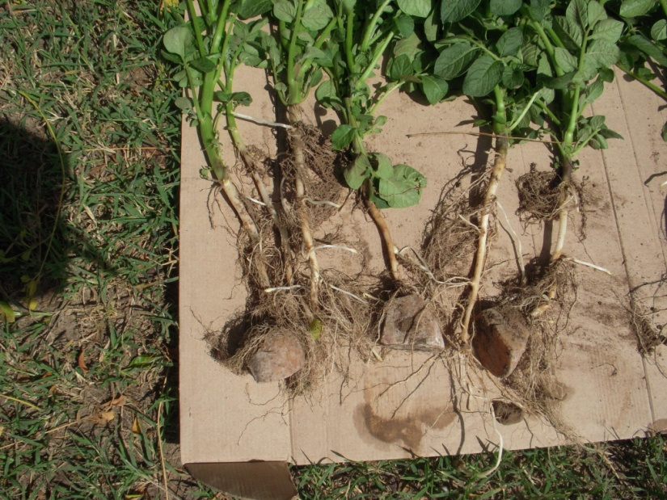
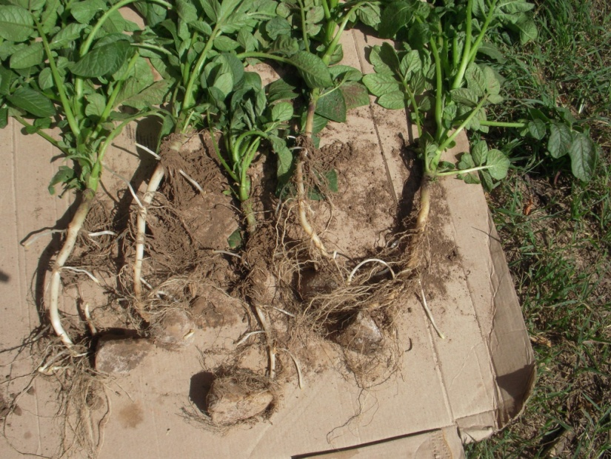
Cultivo papa. Productor Goffi
Testigo
Tratamiento
Promedio 5,6 estolones / planta
Promedio 6,8 estolones / planta
Densidad 2000 kg / ha. Muestras a 35 DDS (Dias Despues de Siembra).

Slide 3
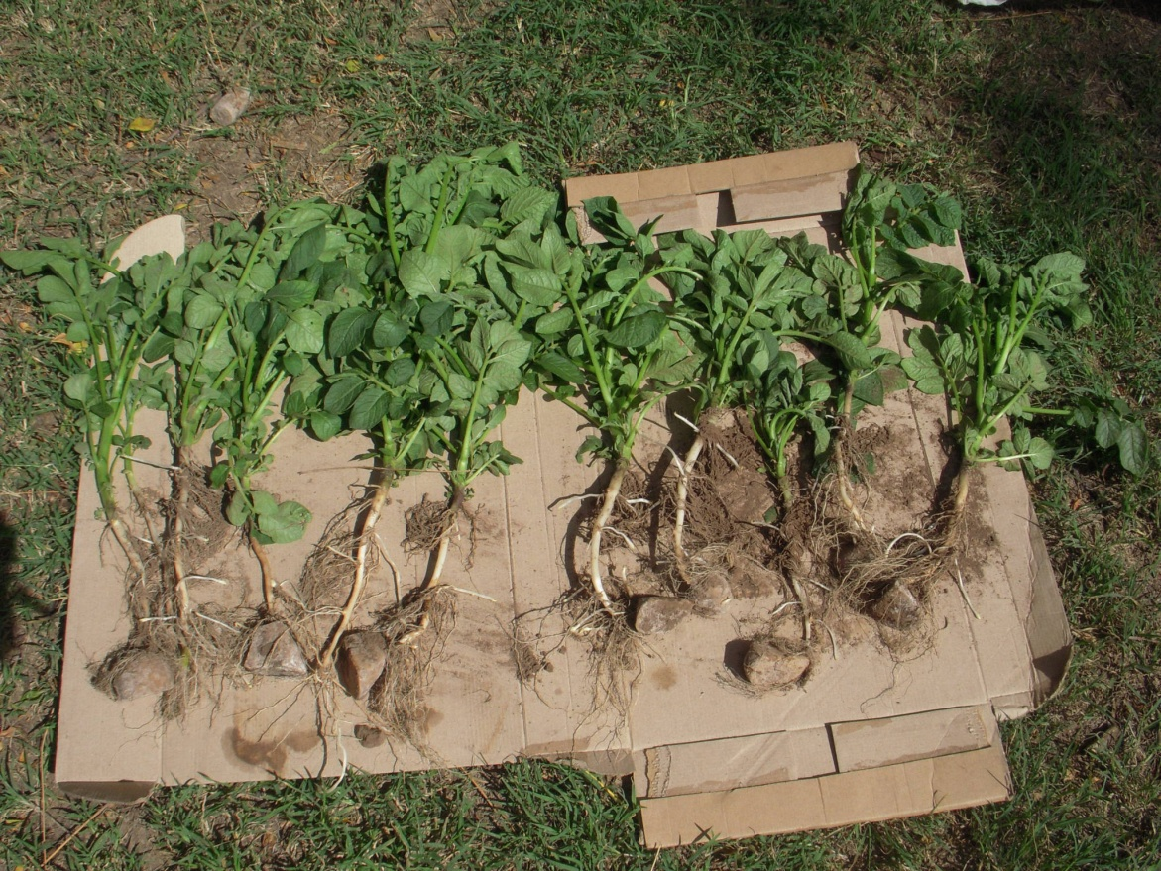
Cultivo papa. Productor Goffi
Testigo Tratamiento
Muestras a 35 DDS (Dias Despues de Siembra). Muestras de 6 plantas por cada tratamiento.

Slide 4
Cultivo papa. Productor Goffi
A los 35 DDS se visualizó un stand de plantas similar en ambos tratamientos, manifestando en el lote con Fosfoactiv, mayor desarrollo radicular y una tendencia de desarrollo de estolones superior al testigo (ver datos). Cabe aclarar que el tratamiento fue sembrado 3 días después del testigo con un stress hidrico y termico desfavorable. Se observó en el testigo, mayor masa foliar. A pesar de esto, en el Tratamiento la planta destinó recursos para la formación de mayor masa radicular a pesar del stress presentado al momento de la siembra.

